Slide 1
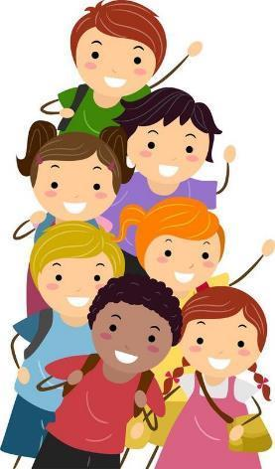

21. SEPTEMBER – MEDNARODNI DAN MIRU

Slide 2
Vsako leto 21. septembra obeležujemo mednarodni dan miru, ki ga je razglasila organizacija Združenih narodov.
Generalna skupščina ZN je leta 1981 ta dan razglasila za dan, ki je posvečen krepitvi idealov miru med vsemi narodi na svetu, praznujemo pa ga od leta 2001.

Slide 3

MIR POTREBUJEMO ZA…
-ŽIVLJENJE
-ZDRAVJE
-IGRO
-UČENJE
-DELO
-HOBIJE
-UKVARJANJE S ŠPORTOM
-POČITNICE
-POTOVANJA
-SPOZNAVANJE NOVIH DEŽEL, KULTUR IN LJUDI
-...

Slide 4

RAZMISLIMO, KAKO LAHKO PRISPEVAMO K MIRU NA SVETU, DOMA, V ŠOLI?
S PRIJAZNOSTJO
S SPOŠTOVANJEM
S PRIJATELJSTVOM
DA PRISLUHNEMO DRUGIM
S POGOVOROM
DA SI POMAGAMO MED SEBOJ
…

Slide 5
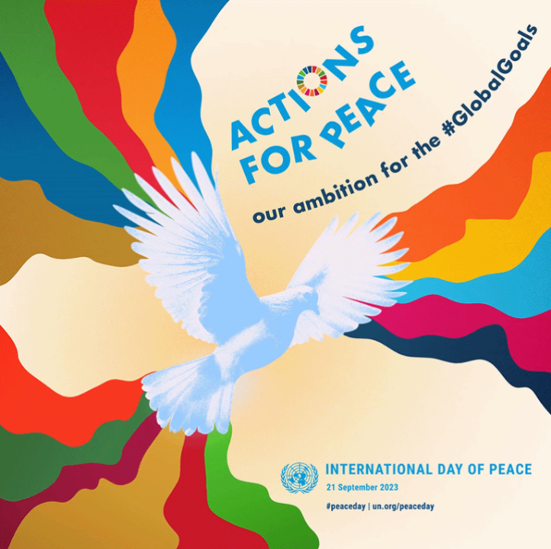

Slide 6
Viri:
Mednarodni dan miru | LMIT
International Day of Peace | United Nations
Današnji mednarodni dan miru letos v znamenju podnebnega ukrepanja | GOV.SI
https://www.bing.com/images/search?view=detailV2&ccid=zjBZwJKU&id=B6EEBCB3BD1EA97D63931C9312C917C0D499D8A

